Slide 1
Fájlfeltöltés
Szerveroldali webprogramozás szempontjából a form elem következő attribútumai fontosak:
action: szerveroldali erőforrás megjelölése
method: HTTP metódus, POST vagy GET
enctype: a űrlapadatok kódolása a küldés során
Az enctype attribútumot ritkán szoktuk beállítani, mivel az alapértelmezett értéke általában megfelelő, mégis néha meg kell határozni az értékét:
application/x-www-form-urlencoded: alapértelmezett érték, szöveges adatok URL kódolását végzi el.
multipart/form-data: fájlfeltöltés esetén kell megadni, csak POST esetén működik, a tartalmat részekben küldi fel, az űrlap bináris adatot vár.
text/plain: emberi fogyasztásra alkalmas változat, mindenféle kódolás nélkül adja meg az adatokat, tipikusan kliensoldali levélküldésnél használjuk.
Az input elem file tipusa hatarozza meg, hogy a fuggveny bemenete fajlkent legyen feldolgozva. Peldaul bongeszőben valo megjeleniteskor lesz egy Tallózás gomb a bemenet mező mellett.
A $_FILES globalis PHP tömb használatával fájlokat tölthetünk fel egy kliens gepről a távoli szerverre. Az első index az űrlap mező neve, a masodik lehet name, type, size,tmp_name vagy error, a kovetkezőkeppen:
$_FILES["file"]["name"]: a feltoltott fajl neve
$_FILES["file"]["type"]: a feltoltott fajl tipusa
$_FILES["file"]["size"]: a feltoltott fajl merete byte-okban
$_FILES["file"]["tmp_name"]: a szerveren tarolt fajl masolatanak atmeneti neve
$_FILES["file"]["error"]: a fajl feltoltese soran kapott hibakod
Ez a fajlfeltoltes egy nagyon egyszerű modja. Biztonsagi okokbol korlatozasokat kell bevezetni a felhasznaloknal a feltoltesekre vonatkozoan.

Slide 2
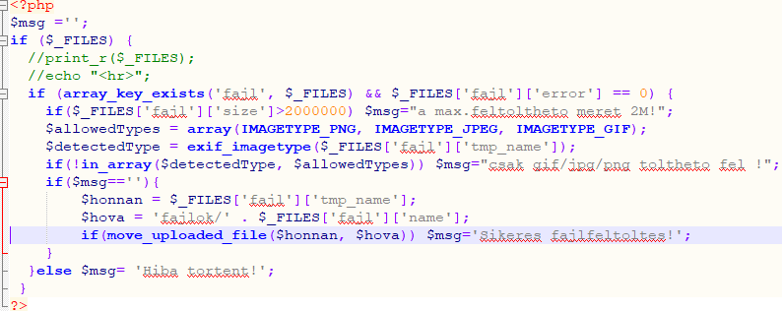
<form action="" method="post" enctype="multipart/form-data">
<input type="file" name="fajl">
<input type="submit" value="Feltölt">
</form>
exif_imagetype() :
reads the first bytes of an image and checks its signature.
A feltöltés korlátozása
A következő szkriptben a fájlfeltöltést korlátokhoz kötjuk: kizarolag .gif, .png vagy .jpeg fajlok tolthetőek fel, és a fajlmeretnek 2MB alatt kell maradnia.
A feltöltött fájlok egy-egy átmeneti másolatát a PHP temp mappában.
A temp mappa egy logikai kifejezes, tenylegesen a php.ini beállításától függ. XAMPP eséten c:\xampp\tmp.
Az átmeneti fájlok törlésre kerülnek, amint a szkript futása véget ér. Ahhoz, hogy a fájlt eltároljuk, át kell másolnunk máshova. Ehhez a move_uploaded_file függvényt kell használnunk.

Slide 3
Ha át szeretnénk nevezni a feltöltött fájl nevét és utána megjeleníteni:
if (move_uploaded_file($honnan, $hova)){
$pont = strpos($_FILES['fajl']['name'],'.');
$ext=substr($_FILES['fajl']['name'],$pont);
$new= 'fajlok/'.'ujnev'.$ext;
rename($hova , $new);
$msg='Sikeres fajlfeltoltes!';
echo "<img src=".$new.“ width=500 />";
}
true-t vagy false –t térít vissza
move_uploaded_file() errors:
UPLOAD_ERR_INI_SIZE = Value: 1; The uploaded file exceeds the upload_max_filesize directive in php.ini.
UPLOAD_ERR_FORM_SIZE = Value: 2; The uploaded file exceeds the MAX_FILE_SIZE directive that was specified in the HTML form.
UPLOAD_ERR_PARTIAL = Value: 3; The uploaded file was only partially uploaded.
UPLOAD_ERR_NO_FILE = Value: 4; No file was uploaded.
UPLOAD_ERR_NO_TMP_DIR = Value: 6; Missing a temporary folder. Introduced in PHP 5.0.3.
UPLOAD_ERR_CANT_WRITE = Value: 7; Failed to write file to disk. Introduced in PHP 5.1.0.
UPLOAD_ERR_EXTENSION = Value: 8; A PHP extension stopped the file upload. PHP does not provide a way to ascertain which extension caused the file upload to stop; examining the list of loaded extensions with phpinfo() may help.

Slide 4
function upload( $f , $newName ){
if($_FILES[$f]['size']>50000) { $_SESSION['foto']="tul nagy meretu a fajl, max.meret 50kb"; return false;}
$allowedTypes = array( IMAGETYPE_PNG, IMAGETYPE_JPEG, IMAGETYPE_GIF);
$detectedType = exif_imagetype($_FILES[$f]['tmp_name']);
if( !in_array($detectedType, $allowedTypes)) { $_SESSION['foto']="nem megfelelo formatum"; return false;}
$honnan = $_FILES[$f]['tmp_name'];
$pont = strpos($_FILES[$f]['name'],'.');
$ext=substr($_FILES[$f]['name'],$pont);
$hova = 'fajlok/' .$newName.$ext;
if(move_uploaded_file($honnan, $hova)) {
$_SESSION['foto']="sikeres fajlfeltoltes";
return true;
}else { $_SESSION['foto']="nem sikerult a fajlfeltoltes"; return false;} }

Slide 5
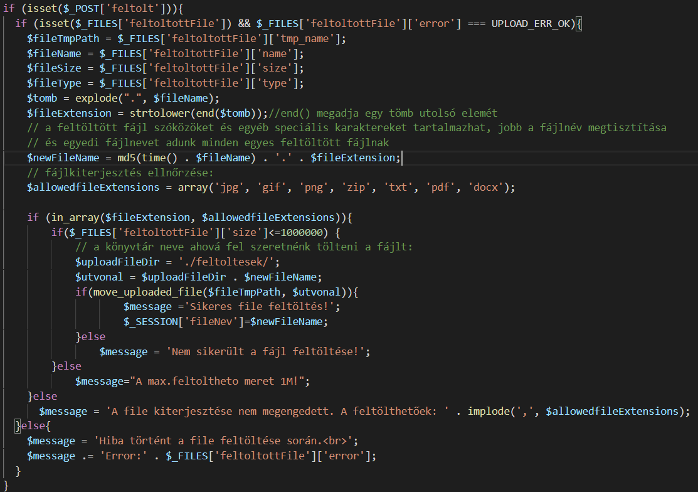

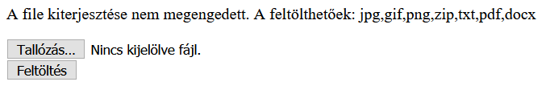
Fájlfeltöltés egyedi fájlnevekkel, ellenőrzötten:

